Slide 1
SINAV KAYGISI VE BAŞ ETME YOLLARI

Slide 2
SINAV KAYGISI
Kaygı, Bireyin Herhangi Bir Uyaranla Karşılaştığında Yaşadığı Fiziksel, Zihinsel Ve Duygusal Değişimlerdir.
Sınav Kaygısı, Kaygının Özel Bir Türüdür. Sınav Öncesinde Yaşanan, Stresin Doğurduğu Karmaşık, Fizyolojik Ve Duygusal Tepkilerdir.
KAYGI DOĞAL BİR DUYGUDUR.

Slide 3
“KAYGI” GEREKLİ MİDİR?

Slide 4
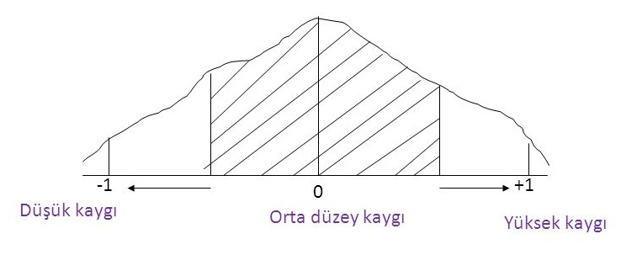
KAYGI DÜZEYİ - BAŞARI DURUMU
MOTİVASYON VE İSTEK OLUŞMADIĞINDAN SONUÇLAR
OLUMSUZDUR.
YARATTIĞI MOTİVASYON, İSTEK, KARAR ALMA, ALINAN KARAR DOĞRULTUSUNDA HAREKETE GEÇMEYİ SAĞLAYARAK BİREYİN PERFORMANSINI ARTTIRIR.
KAYGIYA YENİK DÜŞEN BİREY POTANSİYELİNİ TÜMÜYLE KULLANAMAZ, İSTENEN PERFORMANSI GÖSTEREMEZ

Slide 5
SINAV KAYGISINDA YAŞANAN BELİRTİLER
BAŞ AĞRISI
KARIN AĞRISI
MİDE BULANTISI-KUSMA
NEFES ALIP-VERMEDE ZORLUK
KALP ÇARPINTISI
TİTREME
KABUS GÖRME, UYKUSUZLUK
HEYECAN
KOLAY AĞLAMA
DİLİN DAMAĞIN KURUMASI
KASLARDA GERGİNLİK
SIK İDRARA ÇIKMA
SOĞUK TERLİ ELLER

Slide 6
SINAV KAYGISININ BAŞLICA NEDENLERİ
Sınava Gereğinden Farklı Anlamlar Yüklemek
Sınava Yeterince Hazırlanamama Ve Ya Kötü Çalışma Alışkanlıkları
Başarısız Olma Korkusu
Mükemmeliyetçi Kişilik Yapısı
Olumsuz Düşünce Biçimleri
Öğrencinin Ulaşamayacağı Hedef Belirlemesi
Ailenin Ve Çevrenin Beklentilerinin Yüksek Olması
Ailenin Öğrenciyi Başkalarıyla Kıyaslaması

Slide 7
SINAV KAYGISI İLE BAŞ ETME YOLLARI

Slide 8
SINAVA İYİ HAZIRLANMAK
Planlı Ve Programlı Biçimde Hazırlan
Konuları Tekrar Et
Bol Soru Çöz
Eksiklerini Gider
AYRICA SINAV ÖNCESİ
Yeterince Dinlen
Dengeli Beslen
Uykunu Tam Al
Olumlu Düşün

Slide 9
SINAV ANINDA KAYGIYI ÖNLEMEK
İstediğiniz Testten Başlayın. Stratejinize Uygun Hareket Edin (Kesinlikle Farklı Bir Strateji Denemeyiniz.)
Yapamayacağınız Zor Soruların Olabileceğini Unutmayın Ve Moralinizi Bozmayın.
Herhangi Bir Soru İle İnatlaşarak Zaman Kaybetmeyin. Bir Soruya Fazla Zaman Harcamayın.
Kısa Mola Vererek Derin Nefes Alıp Gevşeyin.
Öğrencileri Gözlemlemeyin, Onların Ne Yaptıklarıyla İlgili Bir Şey Düşünmeyin.

Slide 10
“SINAV” SİZİN İÇİN NE ANLAMA GELİYOR?

Slide 11
OLUMSUZ DÜŞÜNCELER YERİNE SAĞLIKLI DÜŞÜNCELER OLUŞTURMA
Sınavda Başarısız Olacağım
Sınavda Elimden Gelenin
En İyisini Yapacağım.
Sınav Zor Olacak
Sınavın Zor Yada Kolay Olacağını Bilemem.
Sınavda heyecanlanacağım, dikkatsizlikten hata yapacağım.
Heyecanımı Kontrol Edebilirim Ve Dikkatli Olabilirim..
Sınav Geleceğimi Belirleyecek
Sınav Önemli Fakat Geleceğimi
Belirlemeyecek.

Slide 12
NEFES ALMA EGZERSİZİ
Gözlerinizi Yavaşça Kapayın.
Burnunuzdan Yavaşça Nefes Alın.
4 Saniye Boyunca Nefesinizi Tutun.
Ardından 4 Saniye Boyunca Aldığınız Nefesi Verin.
Nefesinizi 4 Saniyede Yavaşça Alın.
4 Saniye Boyunca Nefesinizi Tutun.
Ardından 4 Saniye Boyunca Aldığınız Nefesi Verin.
Nefesi Verdikten Sonra İse 4 Saniye Bekleyip, Aşamalara Yeniden Başlayın.
Nefes Burundan Alınmalı Ve Ağızdan Verilmelidir.

Slide 13
GEVŞEME EGZERSİZLERİ
Yerinize İyice Ve Rahatça Yerleşin.
El Ve Ayak Kaslarınızı Yavaşça Kasın, Yapabildiğiniz Kadar Sıkın. 10’a Kadar Sayın.
Bütün Kaslarınızı Yavaşça Gevşetin. Gerginliğin Akışına Odaklanın, Kaslarınızın Gevşek Ve Esnek Oluşunu Hissedin.
Bu Gevşek Konumda Bir Sure Bekleyin, Derin Ve Yavaş Nefes Alın.
İçinizden "Rahatla Ve Bırak" Deyin Ve Derin Soluk Alın.

Slide 14
ZİHİNDE CANLANDIRMA
Gözlerinizi Kapatın Ve Kendinizi Duygusal Olarak Nerede Rahat Ve Huzurlu Hissediyorsanız O Yerde Olduğunuzu Hayal Ediniz.
Hayal Ettiğiniz Ortama Çok Olumlu Ayrıntılar İlave Ediniz.
Bu Düşünceyi Ya Da Canlandırmayı 2-3 Dakika Yapmak Yeterlidir.

Slide 15
DÜŞÜNCELERİ DURDURMA TEKNİĞİ
DİKKATİNİ BAŞKA NOKTALARA ODAKLAMA

Slide 16
KAZLIÇEŞME ABAY KIZ A.İ.H.L
DİNLEDİĞİNİZ
İÇİN TEŞEKKÜR EDERİM

